Slide 1
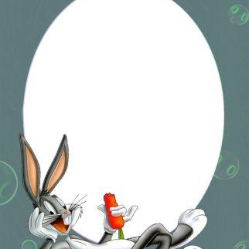
ЗАГЛАВНАЯ БУКВА
Ш ш

Slide 2
школа сушили кошка
шины шутили кишка
машина шарили мышка
машинист шуршали Мишка
Шалун трусишка мартышка
Шалунишка плутишка морошка
мурашки
Мариша

Slide 3
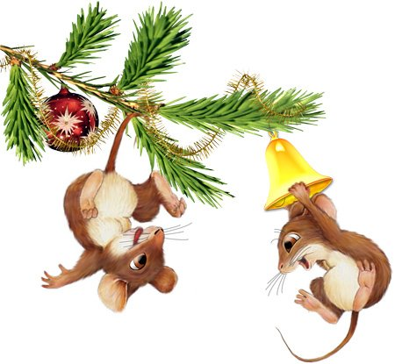
Кто они?
Ушастик
Ириша
Пушок
Шушара
Тишка
Тортила

Slide 4
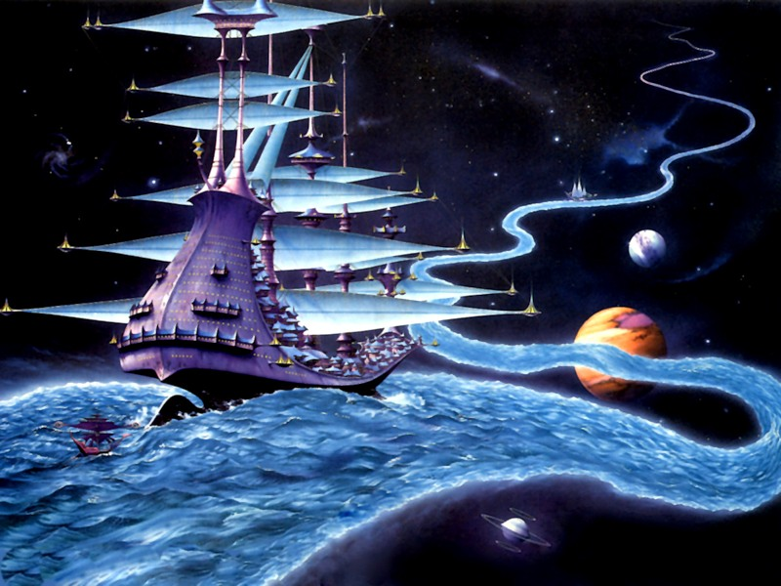
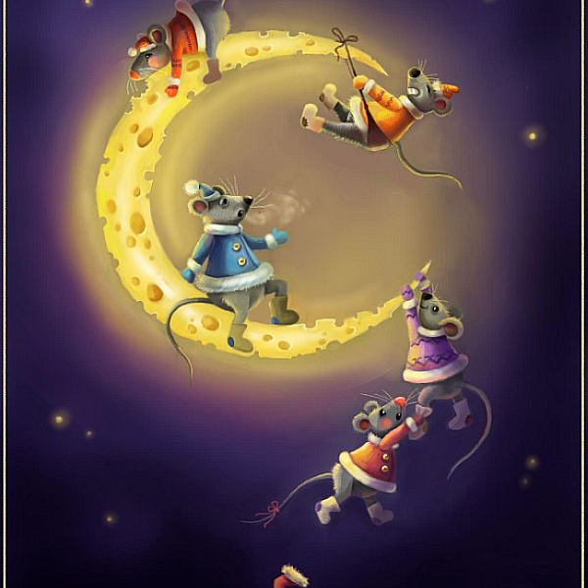

Slide 5
Даниил
Хармс
КОРАБЛИК

Slide 6
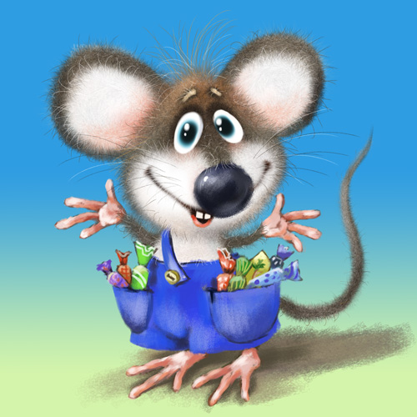
За работу
на уроке

